Slide 1
Projet Victoire sur la Malnutrition Plus (ViMPlus)
Moyens d’existence

Slide 2
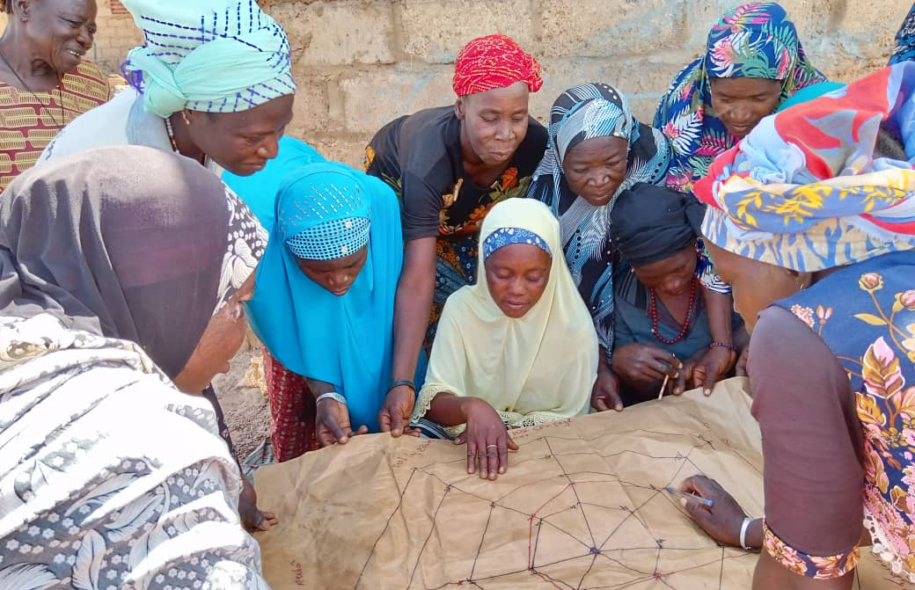
Innovation pour la Résilience Modèle paysan auxiliaire de vulgarisation et d’appui conseil (PAVAC) : un système d’encadrement de proximité des producteurs agricoles

Slide 3
Contexte
Objectif : Diversification et accroissement de la production agricole
Forte demande de formation et d’appui conseil agricole à l’échelle de la région
Expérience réussie du Projet ViM (Dispositif de formateurs endogènes)
Recherche de durabilité de la formation/ vulgarisation et l’appui-conseil
Population cible : 205 200 producteurs de 36 000 ménages
Rétrécissement du réseau d’encadrement de l’état
Accès limité des producteurs aux services de formation/ vulgarisation et d’appui-conseil de proximité

Slide 4
Objectifs
Diversifier et accroitre la production agricole
Accroitre le nombre d’adeptes des BPA/BPE
Accroitre les revenus des ménages
Assurer la durabilité des activités de formation/vulgarisation et d’appui-conseil
Accroitre le taux d’adoption des BPA/BPE
Accroitre les rendements et de la production agricole
Améliorer les connaissances des agriculteurs et des systèmes agroécologiques locaux

Slide 5
Système basé sur le Paysan auxiliare de vulgarisation et d’appui conseil (PAVAC) :
Description du dispositif
Principes fondamentaux
Communication pour le Changement de comportement
Stratégie et Outils de mise en œuvre
2 PAVAC par SCOOPS
1096 PAVAC dont 73% de femmes
15% de jeunes

Slide 6
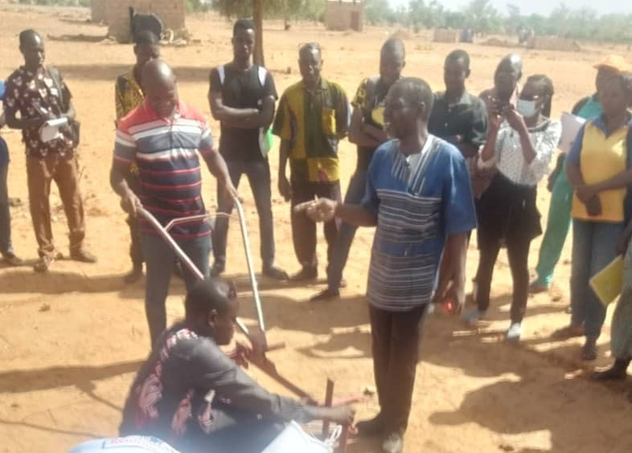
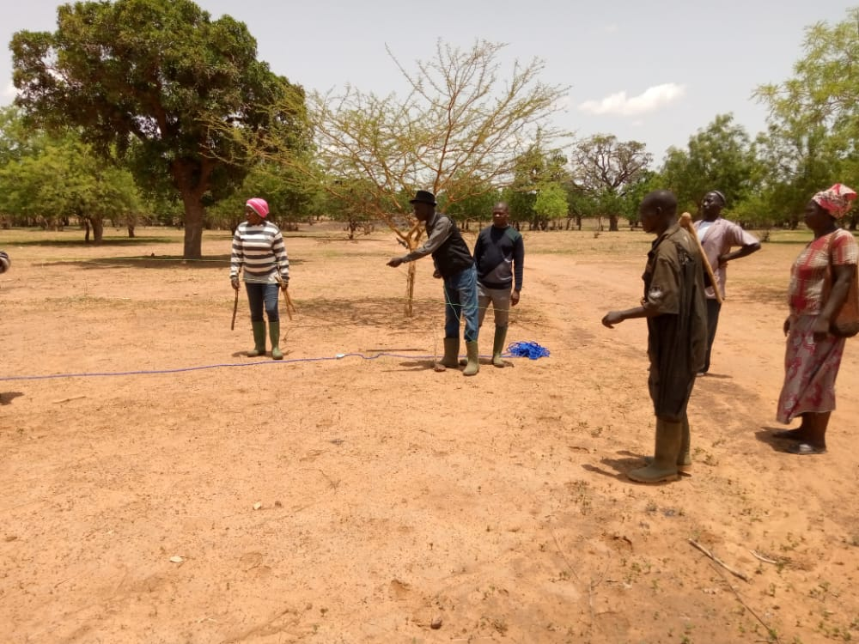
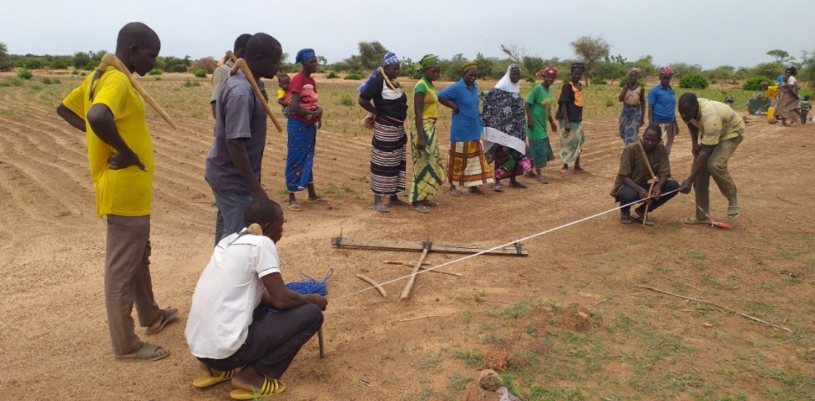
Processus de mise en œuvre (1/2)
Agents PLEP forment les PAVAC
Personnel technique de ACDI/VOCA
forme les agents PLEP
Société Coopératives (SCOOPS)
Paysans de Contact (PC)
PAVAC forment les producteurs

Slide 7
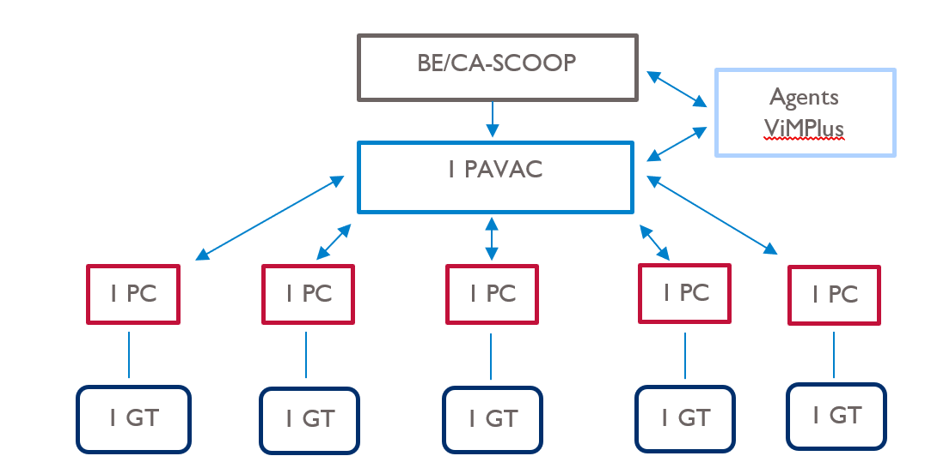
Processus de mise en œuvre (2/2)
BE/CA-SCOOP : Sociétés coopératives PC : Paysans de contact GT : Groupe de travail
PAVAC forment les producteurs

Slide 8
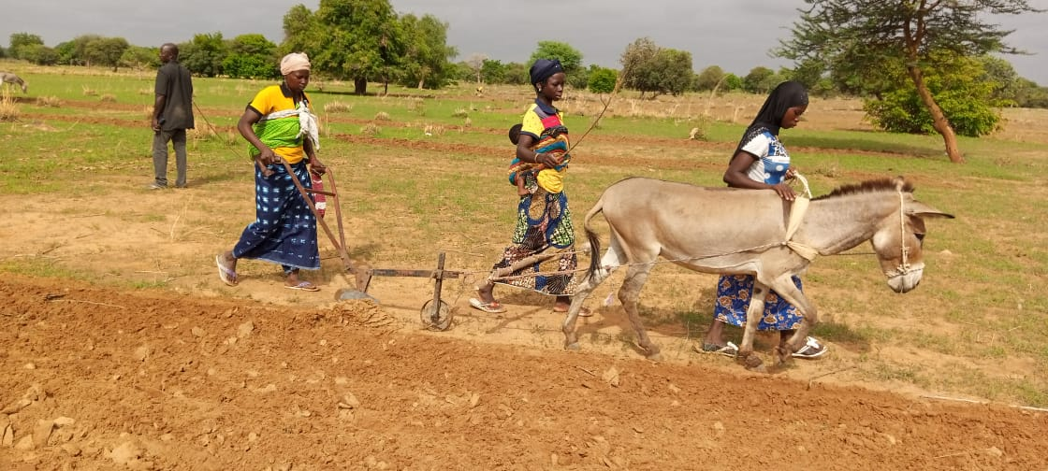
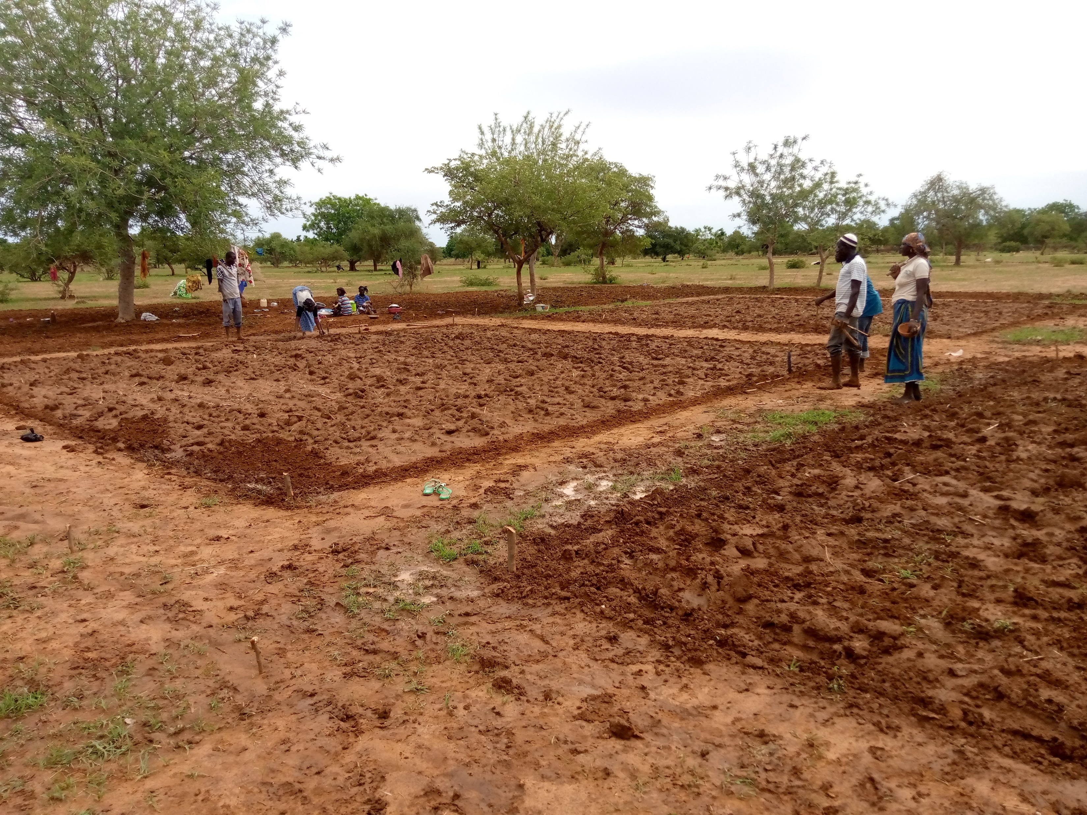
Résultats (1/3)
Amélioration de la gouvernance des SCOOPS
Appropriation effective du système de formation/vulgarisation par les PAVAC
87% de producteurs sont satisfaits des services fournis par les PAVAC
Usage des TIC dans la formation, la collecte et le partage d’information est devenu systématique entre les acteurs (PAVAC, PLEP et ACDI/VOCA)
Labour d’une parcelle de démonstrations
Semis d’une parcelle de démonstrations
Notes:
Avec l’appui des PAVAC, la gouvernance des SCOOPS s’est améliorée ( automatisation des auto-évaluations et des programmations saisonnières)
Une appropriation effective du système de formation/vulgarisation par les PAVAC. Mise en place et conduite des parcelles de démonstrations sans la présence physique du staff projet.
Une bonne appréciation de la qualité des services fournis par les PAVAC. 87% de producteurs sont satisfaits des services fournis par les PAVAC
Dans le contexte sécuritaire, l’usage des TIC dans la formation, la collecte et le partage d’information entre les acteurs est devenu systématique (PAVAC, PLEP et ACDI/VOCA)

Slide 9
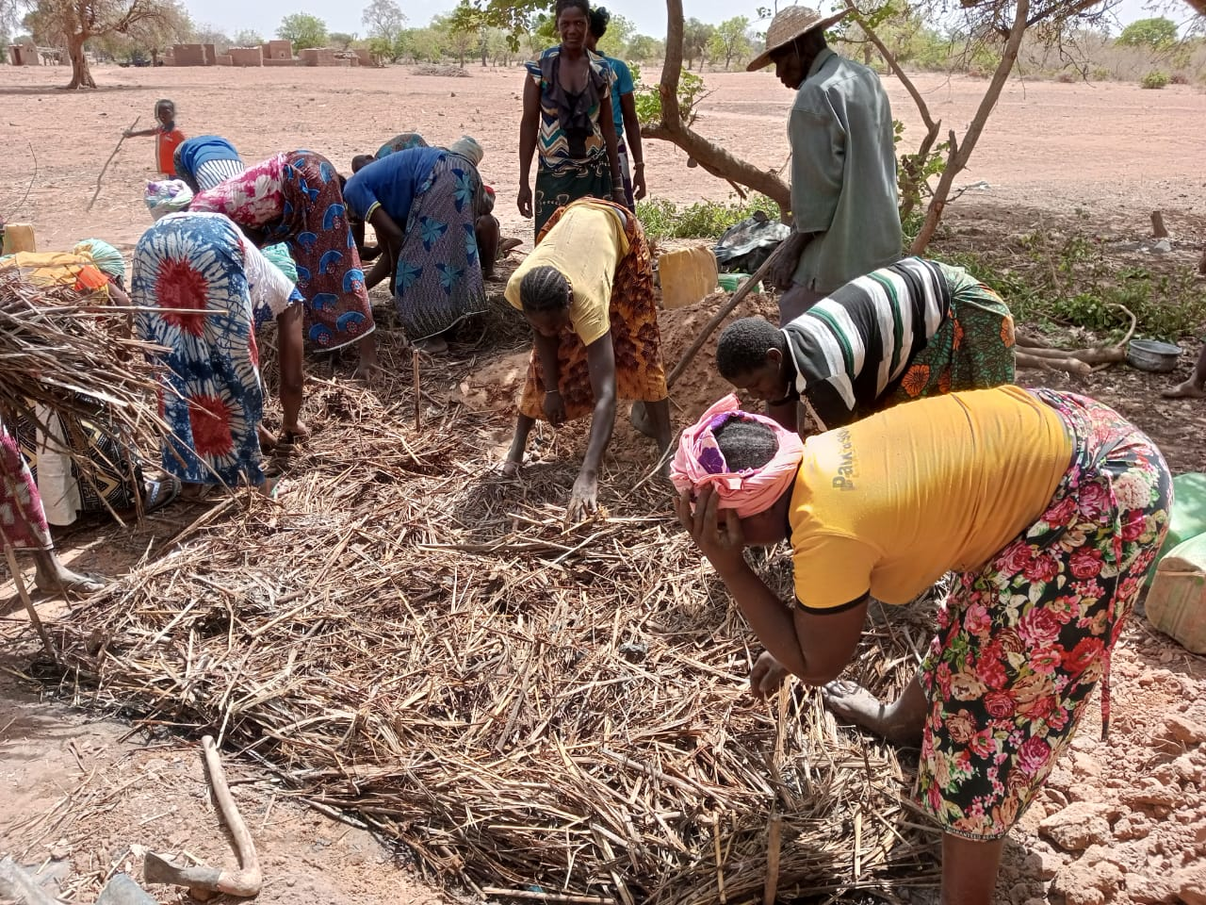
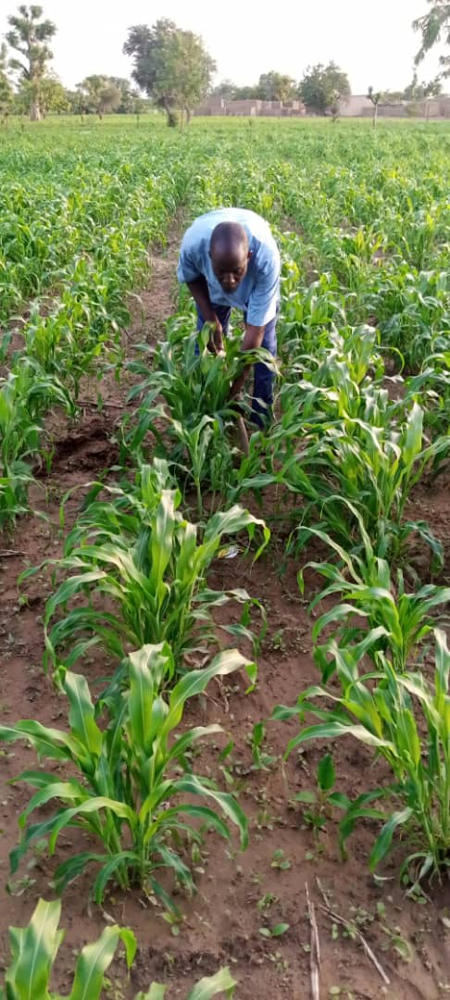
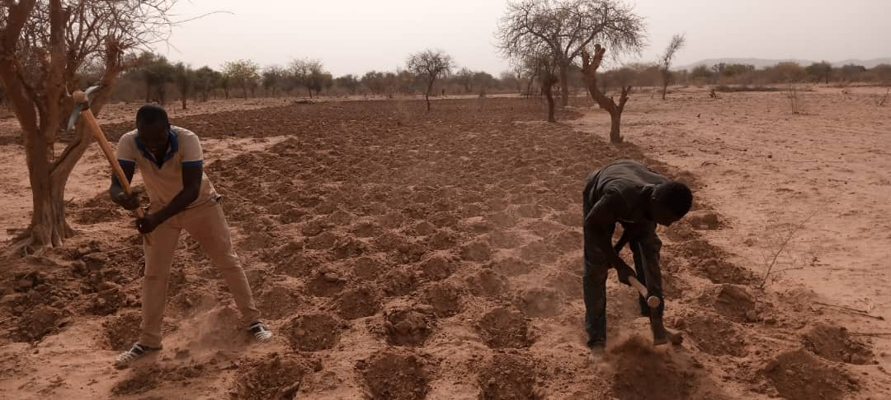
Résultats (2/3)
93 % des producteurs ont utilisé au moins une technique de gestion améliorée sur leurs parcelles courant FY23
Mise en œuvre des bonnes pratiques agricoles

Slide 10
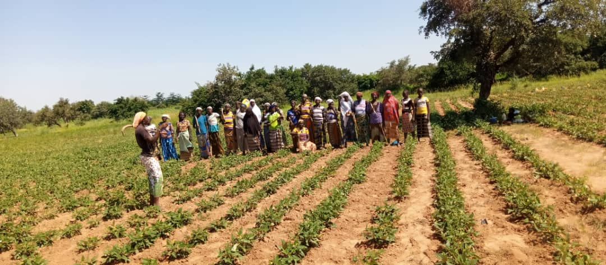
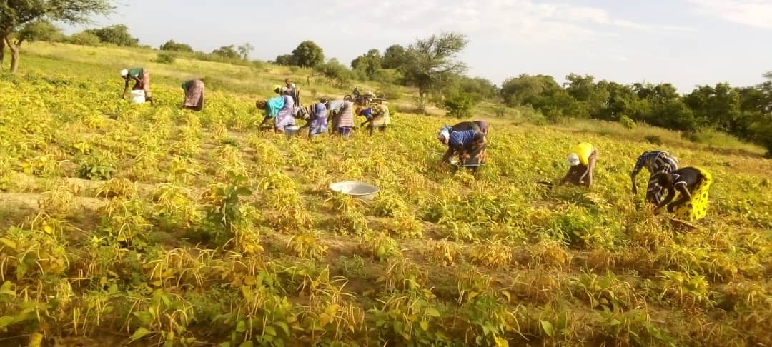
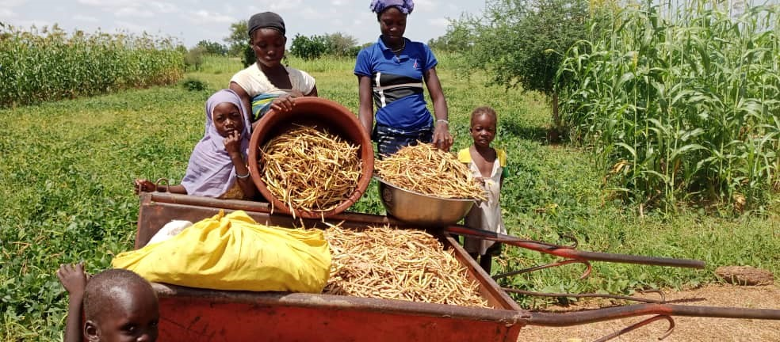
Résultats (3/3)
Accroissement des rendements agricoles.
Visite Commentée
Récolte de niébé

Slide 11
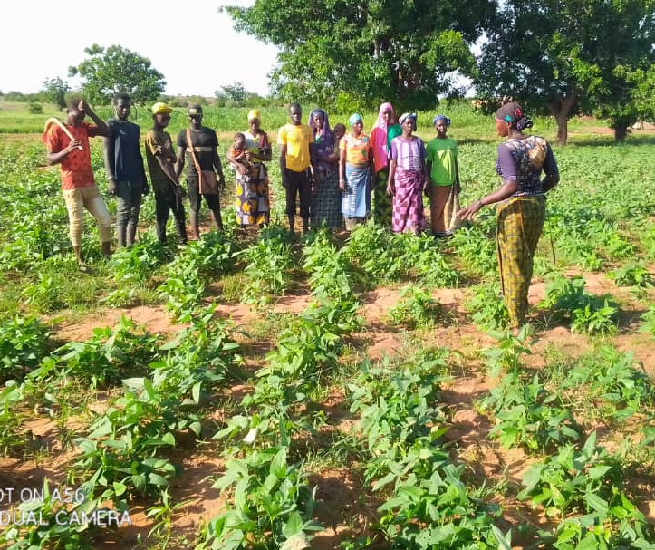
Leçons apprises
La qualité de la sélection des PAVAC est gage de la réussite de l’expérience
Le statut de membre de la SCOOPS et de résident permanent du PAVAC, rend l’expertise disponible
La démonstration par les preuves et l’apprentissage collaboratif, facilitent l’adoption des pratiques
L’adaptation des outils renforce la maitrise des techniques et technologies
La combinaison apprentissage pratiques et campagne média améliorent l’apprentissage des participants
Visite Commentée
Notes:
La qualité de la sélection des PAVAC est gage de la réussite de l’expérience
Le statut de membre de la SCOOPS et de résident permanent du PAVAC, rend l’expertise disponible
La démonstration par les preuves (Exploitation Agricole Modèle, Parcelle vitrine) et l’apprentissage collaboratif (visite commenté), facilitent l’adoption des pratiques
L’adaptation des outils au langage, au niveau de technicité des agriculteurs et l’usage des tutoriels vocaux via WhatsApp, renforcent la maitrise des techniques et technologies
La combinaison apprentissage pratiques et campagne média avec la plateforme interactive ULIZA 321, améliorent l’apprentissage des participants.

Slide 12
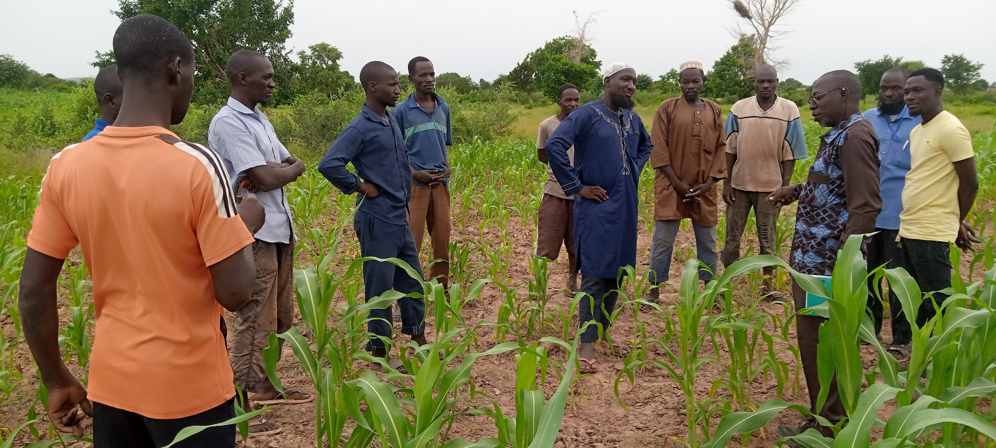
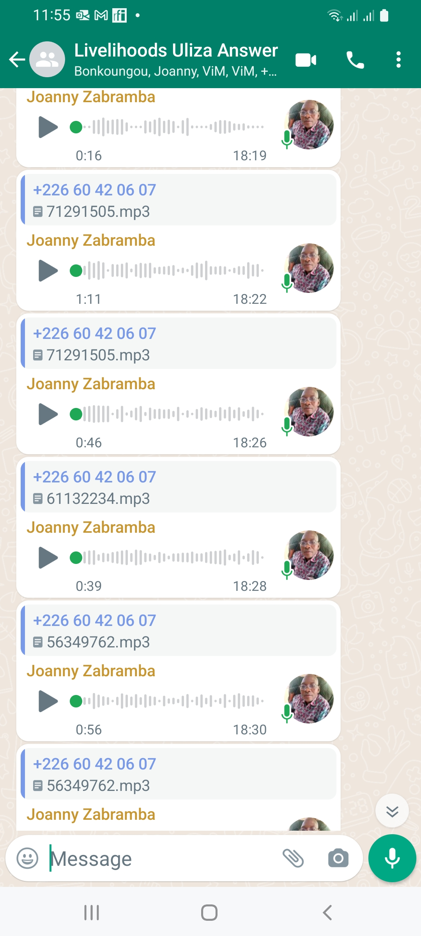
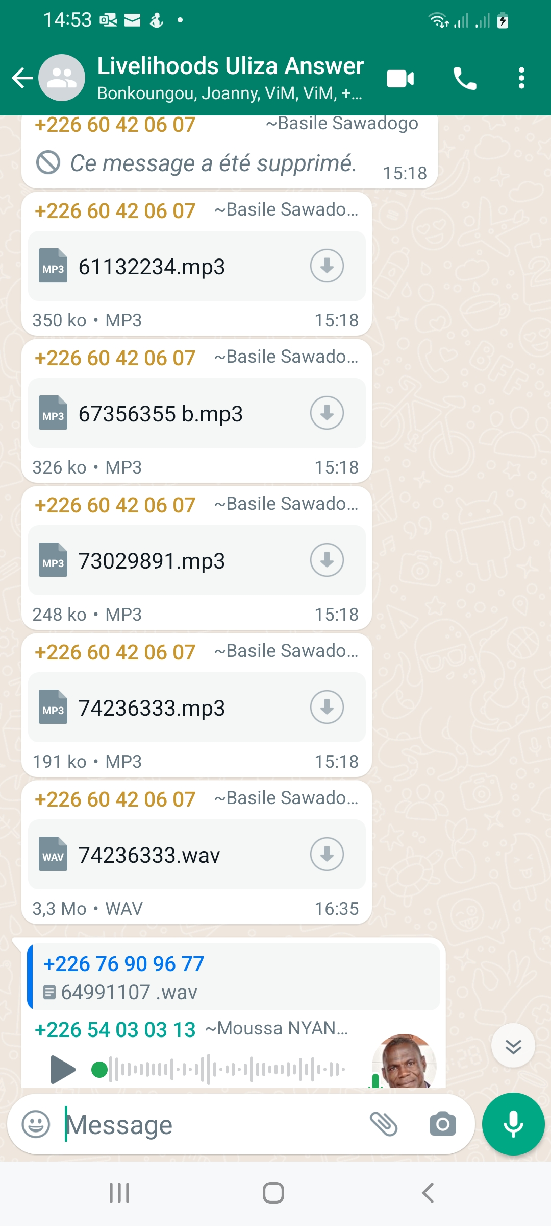
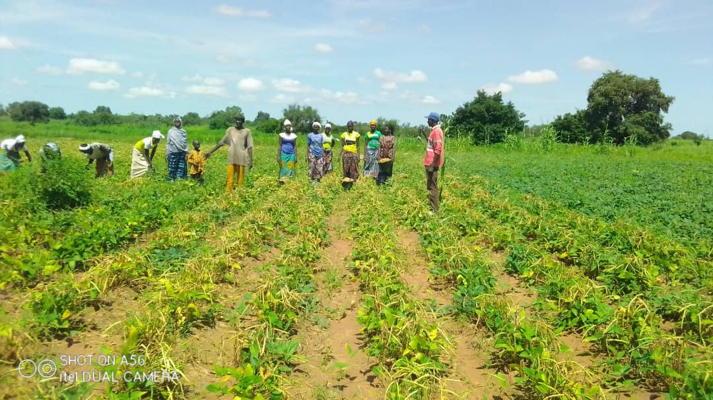
Outils de communication
Emissions Radio Interactives : Questions & Réponses
Sortie de supervision du spécialiste senior en production agricole
Visite commentée

Slide 13
Facteurs de durabilité (1/2)
Maîtrise des outils de formation/vulgarisation et d’appui-conseil
Bonne maitrise des techniques de formation/animation des adultes, des compétences avérées en organisation des activités et en leadership
Pilotage pendant deux (2) ans des activités par les PAVAC sans présence directe des techniciens de ViMPlus sur le terrain
Disposition des outils didactiques pour la formation et l’appui-conseil des producteurs
Formation des producteurs
Notes:
Les PAVAC maitrisent les techniques de mise en place et de conduite des outils de formation/vulgarisation et d’appui-conseil ;
Les PAVAC et les responsables des SCOOPS ont une bonne maitrise des techniques de formation/animation des adultes, des compétences avérées en organisation et planification des activités (Plan d’actions) et en leadership ;
Les PAVAC ont réussi à piloter pendant deux (2) ans les formations, la vulgarisation des techniques et technologies agricoles et l’appui-conseil aux producteurs, sans présence directe des techniciens de ViMPlus sur le terrain ;
Les PAVAC disposent des outils didactiques pour la formation et l’appui-conseil des producteurs

Slide 14
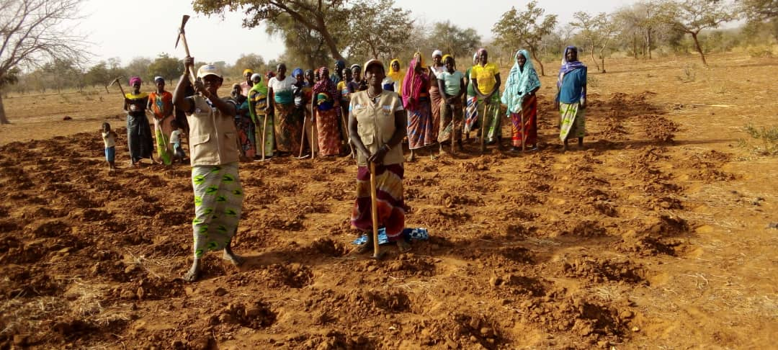
Facteurs de durabilité (2/2)
Dotation en équipements de production aux SCOOPS pour la mise en pratique des formations reçues
Respect et reconnaissance lié au rôle d’appui-conseil technique des PAVAC
Rémunération continue à travers les Unités de Prestations de Services Agricoles (UPSA)
Facilitation de l’établissement de relations entre les différents acteurs des chaines de valeur promues
Activités d’UPSA
Notes:
Les SCOOPS ont été dotées en équipements pour la mise en pratique des formations reçues ;
Les PAVAC se sentent utile au sein de leurs coopératives/ communautés, à travers le respect et la reconnaissance lié à leur rôle d’appui technique ;
La rémunération continue de la fourniture des services agricoles à travers les Unités de Prestations de Services Agricoles (UPSA) ;
Le Projet ViMPlus a facilité l’établissement de relations entre les différents acteurs des chaines de valeur promues.

Slide 15
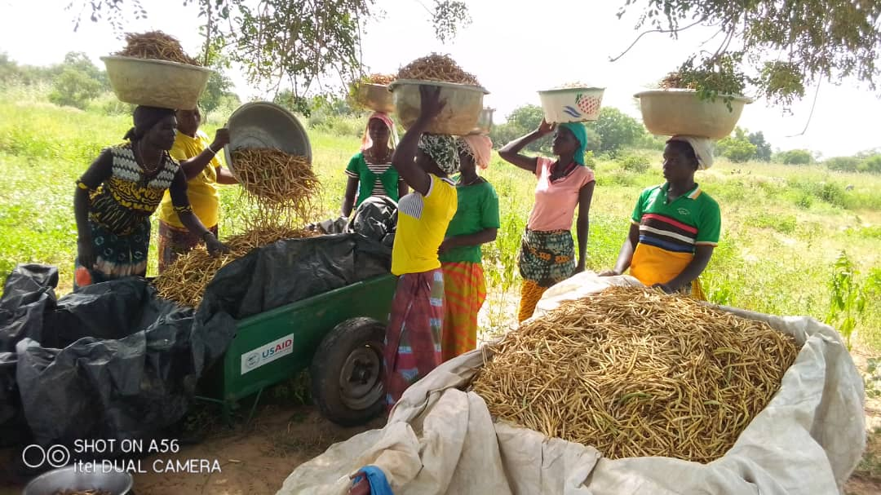
MERCI POUR VOTRE AIMABLE ATTENTION

